Slide 1
Порядок подготовки крытых вагонов и контейнеров под перевозку опасных грузов
Лекция 6 тема 3.1.

Slide 2
Порядок подготовки крытых вагонов и контейнеров под перевозку опасных грузов
Для перевозки опасных грузов используют:
- универсальные крытые вагоны грузоотправителей (грузополучателей);
- собственные вагоны операторских кампаний, арендованные грузоотправителями (грузополучателями);
- универсальные контейнеры парка ОАО «Трансконтейнер», грузоотправителей (грузополучателей), арендованные грузоотправителями (грузополучателями).

Slide 3
Порядок подготовки крытых вагонов и контейнеров под перевозку опасных грузов
Для перевозки опасных грузов, имеющих в графе 7 «род вагона, тип контейнера» «Алфавитного указателя опасных грузов», допущенных к перевозке железнодорожным транспортом, условные обозначения «СКВ», («СКВ³») и «СК», («СК³»), используются специализированные крытые вагоны и специализированные контейнеры грузоотправителей (грузополучателей) или сданные операторскими компаниями в аренду, а также и универсальные крытые вагоны и универсальные контейнеры, специально выделенные под перевозку конкретного груза.

Slide 4
Подача вагонов под погрузку опасных грузов.
Подаваемые под погрузку опасных грузов вагоны и контейнеры должны быть исправны и очищены от ранее перевозимых грузов и мусора. Пригодность всех вагонов и контейнеров под перевозку опасных грузов в коммерческом отношении определяется грузоотправителями.
Запрещается подавать под погрузку опасных грузов вагоны и контейнеры без технического осмотра и признания их годными под перевозку этих грузов.
Начало погрузки опасных грузов в порожние вагоны и контейнеры разрешается производить не позднее 24 ч с момента окончания технического обслуживания. Техническое обслуживание подвижного состава (платформы, полувагоны, контейнеровозы), используемого для размещения контейнеров с опасными грузами (в том числе при перегрузке), осуществляется на общих основаниях.

Slide 5
Нанесение знаков на подвижной состав, транспортные ярлыки
Вагоны и контейнеры, предназначенные для перевозки опасных грузов, кроме знаков и надписей, предусмотренных техническими нормативными правовыми актами, должны иметь знаки опасности, соответствующие характеру опасности груза согласно «Алфавитному указателю опасных грузов» (приложение 2 к «Правилам перевозок опасных грузов по железным дорогам»), и номер ООН перевозимого груза.

Slide 6
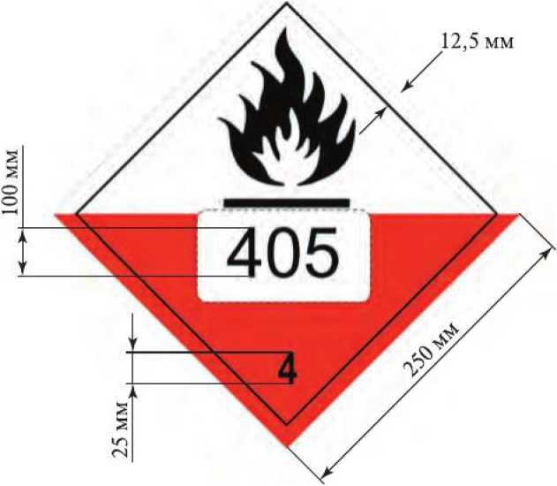
Нанесение знаков на подвижной состав
На вагоны и контейнеры, в которых перевозятся опасные грузы, должны быть нанесены знаки опасности, соответствующие указанным в «Алфавитном указателе» и удовлетворяющие требованиям:
а) иметь размеры не менее 250x250 мм, с линией того же цвета, что и символ, проходящей с внутренней стороны параллельно кромке на расстоянии 12,5 мм от нее;

Slide 7
Нанесение знаков на подвижной состав
б) соответствовать знаку опасности, наносимому на грузовое место или упаковку, данного опасного груза относительно цвета и символа;
в) высота цифр, обозначающих номер класса, должна быть не менее 25 мм;

Slide 8
Нанесение знаков на подвижной состав
Г) иметь между символом и номером класса опасности номер аварийной карточки, если он не размещен на вагоне или контейнере в виде отдельной таблички.

Slide 9

Нанесение знаков на подвижной состав
Перед номером аварийной карточки указываются буквы «АК».
Номер аварийной карточки размешается в прямоугольнике на белом фоне.
Высота цифр номера аварийной карточки и букв должна быть не менее 100 мм. Если груз обладает несколькими видами опасности, номер аварийной карточки должен быть указан только на основном знаке опасности.

Slide 10
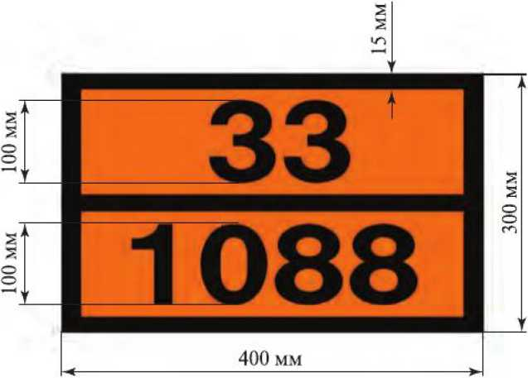

Нанесение знаков на подвижной состав
При перевозке опасных грузов грузоотправитель наносит на вагон или контейнер. знаки опасности и табличку оранжевого цвета с кодом опасности и номером ООН, табличку белого цвета с номером аварийной карточки.

Slide 11
Нанесение знаков на подвижной состав
Знаки опасности располагаются на контрастном фоне или обводятся пунктирным или сплошным внешним контуром.
Знаки опасности, не относящиеся к перевозимым опасным грузам или их остаткам, должны быть удалены или закрыты.
Знаки опасности на вагонах, перевозящих грузы насыпью или навалом, в упакованном виде, должны размещаться на обеих боковых сторонах вагона, на контейнерах, на контейнерах-цистернах наносятся с четырех сторон и сверху.

Slide 12
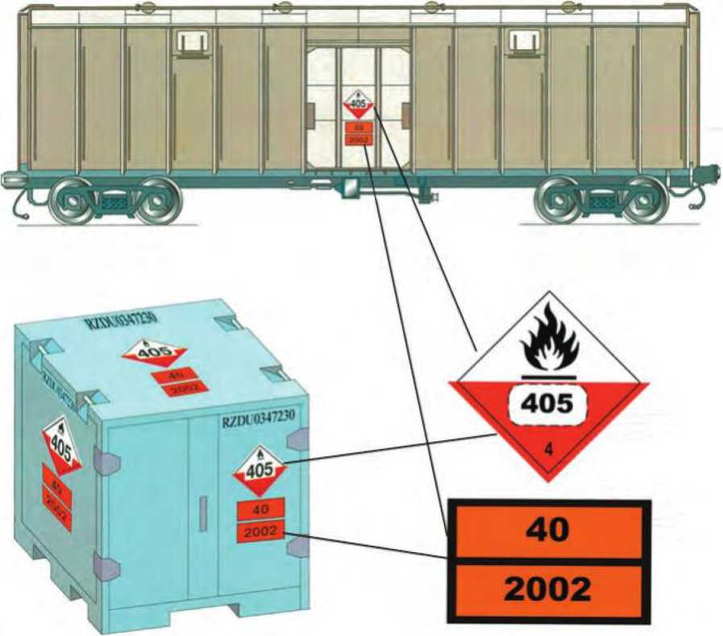
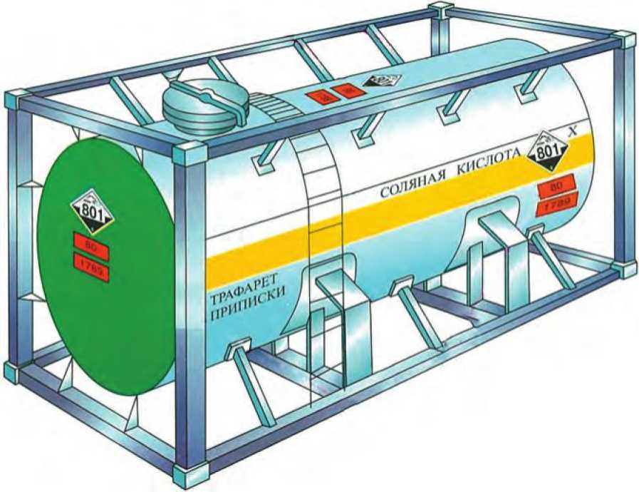
Нанесение знаков на вагон
Пример нанесения маркировки на
крытый вагон и контейнер

Slide 13
Нанесение знаков на вагон
Если груз обладает несколькими видами опасности, на транспортное средство наносится маркировка характеризующая транспортную опасность:
1 — знак опасности основной;
2 — знак опасности дополнительный;
3 — код опасности;
4 — номер ООН.
Прямоугольные таблички оранжевого цвета с кодом опасности и номером ООН должны быть прикреплены рядом со знаками опасности (так, чтобы они были хорошо видны) на боковых сторонах каждого: контейнера-цистерны, вагона или контейнера, в котором груз перевозится навалом, а также к вагонам и порожним контейнерам, не прошедшим очистку, дегазацию или дезактивацию.

Slide 14
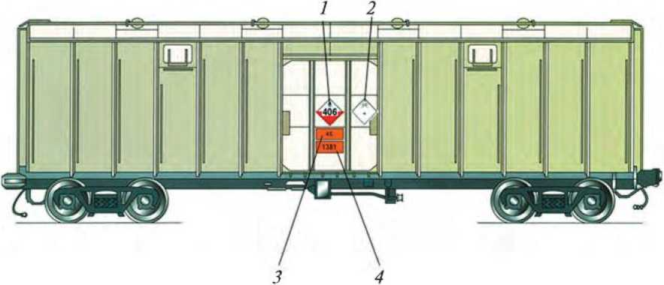
Нанесение знаков на вагон

Slide 15
Порядок предъявления вагонов и поездов к техническому обслуживанию и уведомления о годности вагонов
Вагоны перед подачей под погрузку для технического осмотра предъявляются маневровым диспетчером (дежурным по станции, дежурным по парку) работникам вагонного хозяйства. Порядок уведомления устанавливается в технологическом процессе работы и техническо-распорядительном акте (далее — ТРА) станции.

Slide 16
Порядок предъявления вагонов и поездов к техническому обслуживанию
На станциях, где имеются пункты технического обслуживания поездов, у дежурного по станции (парку), маневрового диспетчера должно быть два журнала формы ВУ-14 (ВУ-14 МВЦ) — «Книга предъявления вагонов грузового парка к техническому обслуживанию» формы ВУ-14 или машиноориентированная форма «Книга предъявления вагонов грузового парка к техническому и коммерческому осмотру перед погрузкой на станции» ВУ-14 МВЦ. Один для предъявления вагонов под погрузку, другой для предъявления вагонов под погрузку опасных грузов классов 2—9 в соответствии с приложением 2 «Алфавитного указателя опасных грузов», «Правил перевозок опасных грузов по железным дорогам».

Slide 17

Книга предъявления вагонов грузового парка к техническому обслуживанию формы ВУ-14

Slide 18
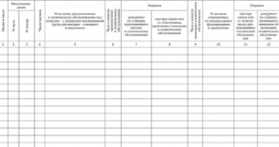
ВУ-14

Slide 19
Книга предъявления вагонов грузового парка к техническому обслуживанию формы ВУ-14
В начале смены (при регистрации результатов осмотра вагонов) в первой свободной строке книги формы ВУ-14 указывается фамилия маневрового диспетчера (дежурного по станции). Данные о проведенном осмотре заполняются в следующем порядке:
в графе 1 указывается число и месяц осмотра вагонов, один раз для каждой предъявляемой (осмотренной) группы вагонов;
в графе 2 указывается номер пути парка, на котором производился осмотр вагонов;
в графе 3 "N поезда" ставится прочерк, если вагоны осматривались не в составе поезда;
в графе 4 "Число вагонов" не заполняется;
в графе 5 указывается номер вагона, а также наименование груза, для перевозки которого подобран вагон, и страна назначения груза;

Slide 20
Книга предъявления вагонов грузового парка к техническому обслуживанию формы ВУ-14
в графе 6 проставляется время уведомления приемосдатчиком работника вагонного хозяйства о необходимости проведения технического осмотра вагона. Время указывается один раз напротив первого номера вагона одновременно предъявленной к осмотру группы вагонов;
в графе 7 ставится подпись маневрового диспетчера (дежурного по станции), который удостоверяет время предъявления вагонов к техническому осмотру, а также время окончания осмотра вагонов и его результат. Подпись маневрового диспетчера ставится один раз напротив первого номера вагона одновременно предъявленной к осмотру группы вагонов;
в графе 8 указывается наименование (местная сокращенная разметка) грузоотправителя, для которого подобран вагон по указанию маневрового диспетчера (дежурного по станции), и наименование станции погрузки. При подготовке вагонов для других станций указывается наименование станции погрузки вагона;

Slide 21
Книга предъявления вагонов грузового парка к техническому обслуживанию формы ВУ-14
в графе 9 проставляется время прибытия работника вагонного хозяйства к месту оформления книги ВУ-14 для ее подписи. Время указывается один раз напротив первого номера вагона одновременно предъявленной к осмотру группы вагонов. Место оформления и подписания книги ВУ-14 устанавливается технологическим процессом работы станции;
в графе 10 напротив каждого номера вагона делается отметка работником вагонного хозяйства о его техническом состоянии: "Годен" или "Не годен", и цифровой код железнодорожной администрации собственника вагона. Цифровые коды железнодорожных администраций приведены в Приложении N 2;
в графе 11 работник вагонного хозяйства, проводивший технический осмотр вагонов, расписывается напротив каждого номера вагона;
в графе 12 приемосдатчик, проводивший технический осмотр вагонов, расписывается напротив каждого номера вагона.

Slide 22
Книга предъявления вагонов грузового парка к техническому обслуживанию формы ВУ-14
После каждого осмотра вагона (группы вагонов) в нижней свободной строке приемосдатчик указывает свою фамилию и фамилию работника вагонного хозяйства, производившего технический осмотр.
. Сведения о номере свидетельства технической исправности вагона указываются в графе 10 книги формы ВУ-14.После каждого осмотра вагона (группы вагонов) в нижней свободной строке приемосдатчик указывает свою фамилию и фамилию работника вагонного хозяйства, производившего технический осмотр.
Книга формы ВУ-14 МВЦ оформляется приемосдатчиком на АРМ приемосдатчика или на автоматизированном рабочем месте в составе автоматизированной системы управления грузовой станцией (АСУ станции).

Slide 23
Предъявление вагонов грузового парка к техническому осмотру
Вагоны, предназначенные для перевозки опасных грузов, предъявляются к техническому обслуживанию только в порожнем состоянии в день погрузки, в светлое время суток и с обязательным указанием в отдельном журнале формы ВУ-14 (ВУ-14 МВЦ) «Книга предъявления вагонов грузового парка к техническому обслуживанию предъявление вагонов под погрузку опасных грузов классов 2—9» наименования груза, а также дополнительных данных о включении и выключении автотормозов, данных о дате и месте последнего периодического ремонта, об оборудовании роликовыми буксами и композиционными колодками толщиной не менее 30 мм. Для собственных вагонов необходимо дополнительно указывать № свидетельства собственных вагонов. Работники, дающие техническую готовность вагонов под погрузку, обязаны заполнять автоматизированную форму журнала ВУ-14 МВЦ программного обеспечения «Автоматизированной системы управления станцией».

Slide 24
Предъявление вагонов грузового парка к техническому осмотру
Не допускается погрузка опасных грузов в вагоны, у которых до истечения межремонтного норматива по календарному сроку или пробегу остается менее норм, предусмотренных «Инструкцией по техническому обслуживанию вагонов в эксплуатации» (Инструкция осмотрщику вагонов), утвержденной на 50-м заседании Совета по железнодорожному транспорту.
Технический осмотр и определение пригодности ходовых частей, колесных пар, буксового узла, рамы вагона, тормозных и ударнотяговых устройств подвижного состава, принадлежащего грузоотправителям (грузополучателям) или арендованного ими, производится работниками вагонного хозяйства железных дорог по заявке грузоотправителя, подаваемой начальнику железнодорожной станции письменно или регистрируемой телефонограммой.

Slide 25
Свидетельство о техническом состоянии вагона или контейнера
Перед каждой погрузкой опасного груза в собственный или арендованный вагон, контейнер-цистерну грузоотправитель обязан предъявить работникам железнодорожной станции и вагонного депо свидетельство о техническом состоянии вагона или контейнера-цистерны (рис. 12), включая его арматуру и оборудование, гарантирующее безопасность перевозки этого груза.
Номер свидетельства работники вагонного хозяйства проставляют в отдельной книге формы ВУ-14 (ВУ-14 МВЦ) «Книга предъявления вагонов грузового парка к техническому обслуживанию предъявление вагонов под погрузку опасных грузов классов 2—9», а грузоотправитель в графе 2 «Особые заявления и отметки отправителя» на оборотной стороне накладной должен в графе 2 «Особые заявления и отметки отправителя» сделать отметку: «Вагон (контейнер-цистерна), его арматура и оборудование исправны и соответствуют установленным требованиям».

Slide 26
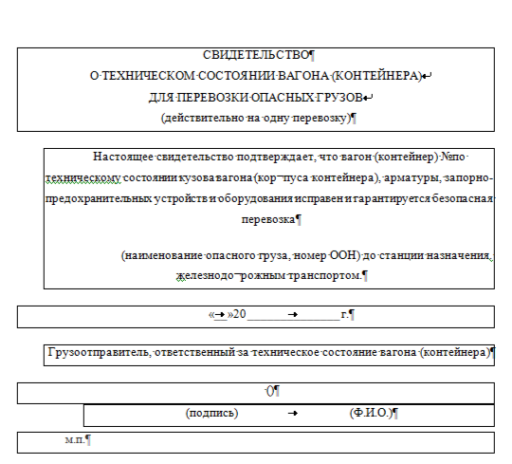
Свидетельство о техническом состоянии вагона или контейнера

Slide 27
Крытые вагоны и контейнеры, которые предъявляются под перевозку опасных грузов, а также грузов, поименованных в приложении 7а к «Правилам перевозок опасных грузов по железным дорогам», должны быть исправными в техническом отношении, не иметь щелей (просветов) и иметь исправную крышу. Отверстия, люки в крыше и стенах вагонов должны иметь исправные плотно закрывающиеся крышки.
Пригодность вагонов и контейнеров для перевозки в противопожарном отношении устанавливает грузоотправитель.
Последний может отказаться от погрузки грузов в вагон или контейнер при наличии в них неисправностей, которые могут повлечь за собой возгорание груза при перевозке.

Slide 28
При погрузке грузов средствами железной дороги пригодность вагонов и контейнеров, заделка щелей в вагонах и контейнерах производится железной дорогой.
Конструктивные щели (просветы) в дверных и люковых проемах вагонов и контейнеров при погрузке серы, материалов животного и растительного происхождения и грузов, перечисленных в приложении 7а к «Правилам перевозок опасных грузов по железным дорогам», за исключением грузов, помеченных звездочкой, заделываются толем, рубероидом, плотным картоном или другим аналогичным материалом

Slide 29
Очистка вагонов после выгрузки
После выгрузки опасных грузов из контейнеров ОАО «Трансконтейнер» и вагонов, сданных операторскими компаниями в аренду, грузополучатели обязаны осмотреть контейнеры или кузова вагонов, собрать и удалить из них остатки перевозимых грузов и мусор с соблюдением мер предосторожности и безопасности, промыть, обезвредить (дегазировать) их и снять знаки опасности с вагонов и контейнеров.
Все вагоны и контейнеры после перевозки опасных грузов должны быть очищены и промыты силами грузополучателя или силами железной дороги, за счет грузополучателя.

Slide 30
Вагоны или контейнеры, в которых перевозились опасные грузы навалом/насыпью и которые не используются под повторную перевозку такого же груза, после выгрузки должны быть полностью очищены, а после выгрузки жмыхов (шрота) — промыты.
Специализированные вагоны и контейнеры грузоотправителя (грузополучателя или сданные операторскими кампаниями в аренду), после выгрузки и очистки от остатков перевозимых в них грузов грузополучатель должен направить вместе с оборудованием на железнодорожную станцию их назначения по условиям ранее перевозимого опасного груза по полным перевозочным документам и опломбированными.

Slide 31
По окончании срока аренды арендатор (грузоотправитель или грузополучатель) должен своими силами и средствами обезвредить (дегазировать) вагоны и контейнеры, снять знаки опасности и закрасить трафареты и представить железной дороге заверенное письменное подтверждение о проведенном обезвреживании. Только после этого вагоны могут быть приняты железнодорожной станцией и использованы для перевозки других грузов.
При перевозке специализированных контейнеров в груженом и в порожнем состоянии не допускаются следы и остатки опасных грузов на наружной поверхности контейнера.
При предъявлении к перевозке порожних специализированных контейнеров из-под опасных грузов грузополучатель обязан обеспечить такую же плотность закрытия дверей, запирания люков и других запорных устройств, как и для груженых контейнеров.

Slide 32
Заполнение накладной
При перевозке неочищенных транспортных средств (кроме тары), содержащих остатки опасных грузов любого класса, за исключением класса 7, в накладной в графе «Наименование груза» должно быть указано: «ПОРОЖНИЙ ВАГОН-ЦИСТЕРНА», «ПОРОЖНИЙ КОНТЕЙНЕР-ЦИСТЕРНА», «ПОРОЖНИЙ МЭГК», «ПОРОЖНИЙ ВАГОН», «ПОРОЖНИЙ КОНТЕЙНЕР». За этими словами должны следовать слова «ПОСЛЕДНИЙ ГРУЗ» вместе с информацией о последнем перевозившемся грузе: код опасности/ номер ООН, наименование груза в соответствии с «Алфавитным указателем», знаки опасности, причем дополнительный знак опасности указывается в скобках, номер аварийной карточки.
Например, «Порожний вагон-цистерна, последний груз: 663/№ ООН 1098 СПИРТ АЛЛИЛОВЫЙ, 6.1(3), АК 607».
Необходимые штемпели «Прикрытие 0-1-0», «ЯДОВИТО», «ЛЕГКО ВОСПЛАМЕНЯЕТСЯ», «НЕ СПУСКАТЬ С ГОРКИ» проставляются в верхней части накладной.

Slide 33
Контрейлерные грузоперевозки — это доставка грузов автомобильным и железнодорожным транспортом. Контрейлер представляет собой железнодорожную платформу, предназначенную для перевозки автопоездов. Таким образом, большую часть пути автомобиль с грузом проезжает на железнодорожной платформе и лишь незначительную часть — на собственных колесах.
При контрейлерной перевозке знаки опасности должны прикрепляться к обеим боковым сторонам вагона. На боковых сторонах вагона знаки опасности могут не наноситься, если:
— на автотранспортной цистерне или транспортном средстве, в котором опасные грузы перевозятся навалом, имеющиеся знаки опасности видны;
— на автотранспортном средстве, в котором опасные грузы перевозятся в упаковках, установлены и видны знаки опасности, соответствующие перевозимым упаковкам.

Slide 34
СПАСИБО
ЗА
ВНИМАНИЕ!

